Slide 1
Исключите лишнее
отрезок
прямоугольник
прямоугольный параллелепипед
треугольник
квадрат

Slide 2
Прямоугольный параллелепипед
Цель:
познакомиться с понятием прямоугольный параллелепипед, его элементами,
научиться решать задачи на нахождение площади поверхности прямоугольного параллелепипеда

Slide 3
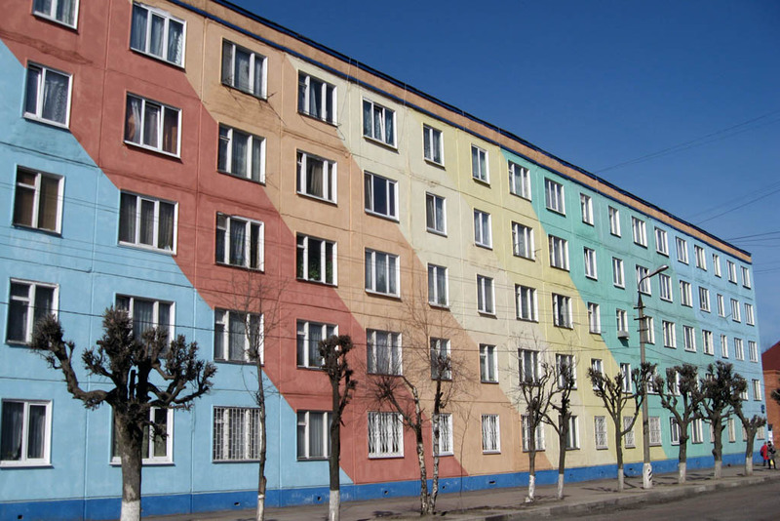
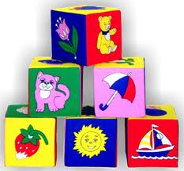
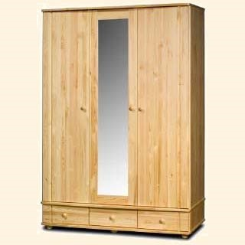
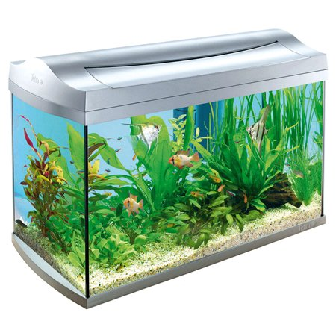
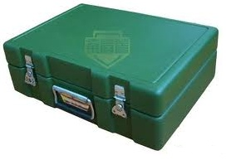
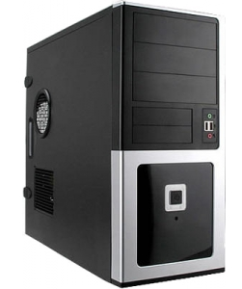
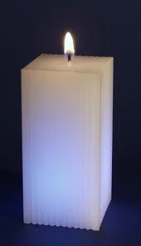
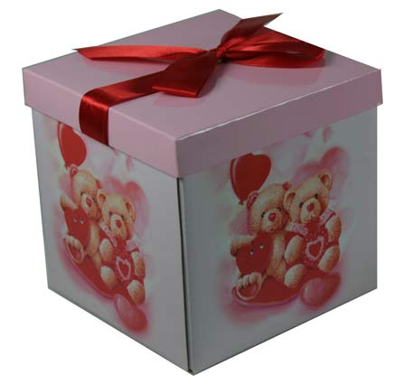

Slide 4
Прямоугольный параллелепипед
В
С
А
D
В1
С1
А1
D1

Slide 5
Элементы прямоугольного параллелепипеда
Элементы прямоугольного параллелепипеда
6
6
ГРАНИ

Slide 6
Элементы прямоугольного параллелепипеда
A
B
РЁБРА
D
C
12
К
F
H
М

Slide 7
Элементы прямоугольного параллелепипеда
ВЕРШИНЫ
ВЕРШИНЫ
A
B
8
D
C
К
F
H
М

Slide 8
Прямоугольный параллелепипед имеет три измерения
ДЛИНА
ШИРИНА
ВЫСОТА

Slide 9
Куб – это прямоугольный параллелепипед, у которого все измерения равны

Slide 10
Физкультминутка:
длина - 5 см, ширина – 2 см
1.Сожмите кисть столько раз чему равна площадь прямоугольника.
2. Хлопните в ладоши столько раз, чему равен периметр прямоугольника
3.Присядьте столько раз, чему равна площадь квадрата со стороной 2 см.

Slide 11
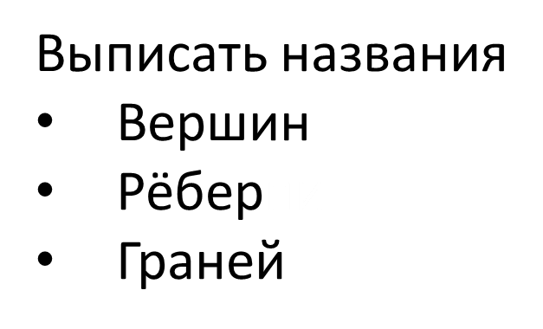
Построение прямоугольного параллелепипеда
D₁
C₁
В₁
А₁
С
D
В
А

Slide 12
Проверь себя
Прямоугольный параллелепипед
ABCD A₁B₁C₁D₁
Вершины: А, В,С, D, A₁, B_{1,} C₁ ,D₁
Рёбра :АВ, ВС, СD, DА, A₁B_{1,} B₁ C_{1,} C₁ D_{1 ,} A₁D_{1 ,} АA₁ , В B₁, СC₁,DD₁
Грани: A B C D, A₁ B₁ C₁ D_{1,} AA₁D₁D, BB₁C₁ C, A A₁B₁B, DD₁C₁C

Slide 13
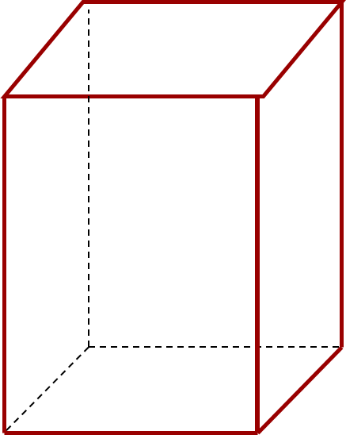
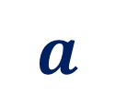
Площадь поверхности прямоугольного параллелепипеда – сумма площадей его граней
S = 2ab+2ac+2bc
S = 2(ab+ac+bc)
c
b
S = 6a²
$$a$$

Slide 14
Тест
1. Любой прямоугольный параллелепипед состоит из граней. Их у него:
А) 12; В) 8; С) 6.
2. У каждого прямоугольного параллелепипеда есть рёбра. Это:
А) прямоугольники; В) отрезки; С) точки.
3.Прямоугольный параллелепипед, у которого все рёбра равны, называется:
А) куб; В) прямоугольник; С) квадрат.
Ответы к тесту.
1)С; 2) В; 3)А.

Slide 15
Рефлексия
На уроке было комфортно
и все понятно
На уроке немного
затруднялся, не все понятно.
На уроке было трудно,
ничего не понял.

Slide 16
СПАСИБО
ЗА УРОК!

